Slide 1
Слайд заставка
« Нам Родину завещано любить
И сердцем отовсюду к ней тянуться,
Не перервать связующую нить,
И нам порой так нужно оглянуться».

Slide 2
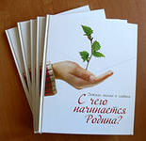
Слайд №1

Slide 3
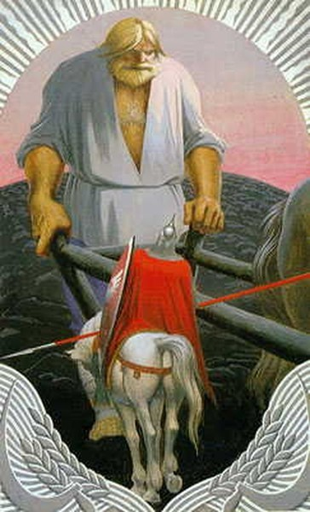
Слайд№2

Slide 4
Слайд№3

Slide 5
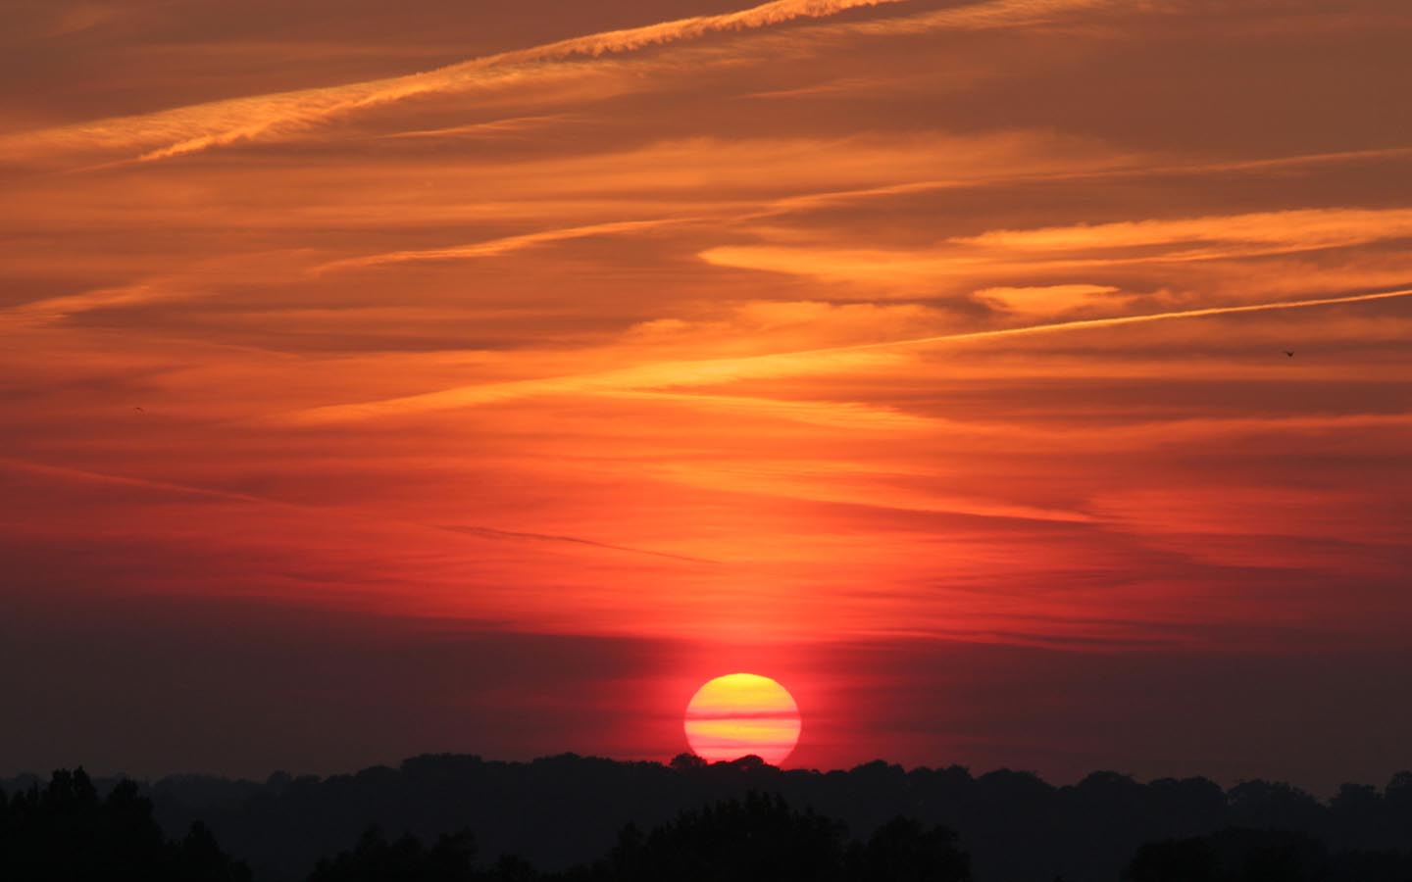
Слайд№4

Slide 6
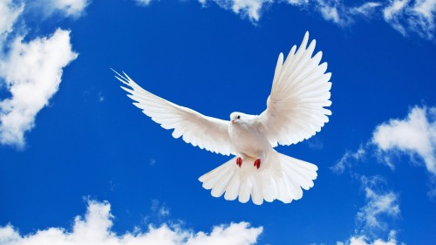
Слайд№5

Slide 8
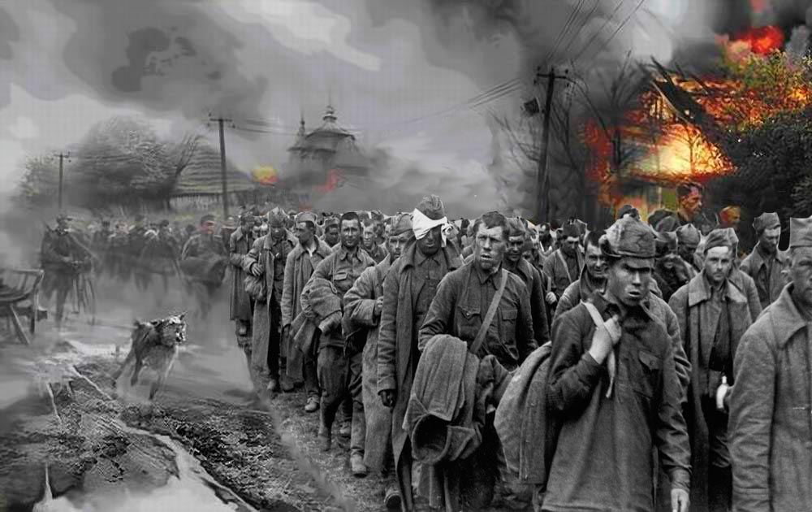
Слайд№6
Цитата
Достоинство каждого человека зависит только от того, как он показывает себя в своих поступках.

Slide 9
Слайд№7

Slide 10
Слайд№7

Slide 11
Слайды 1025 летие крещения Руси

Slide 16
Слайд№8

Slide 18
Слайды №9

Slide 26
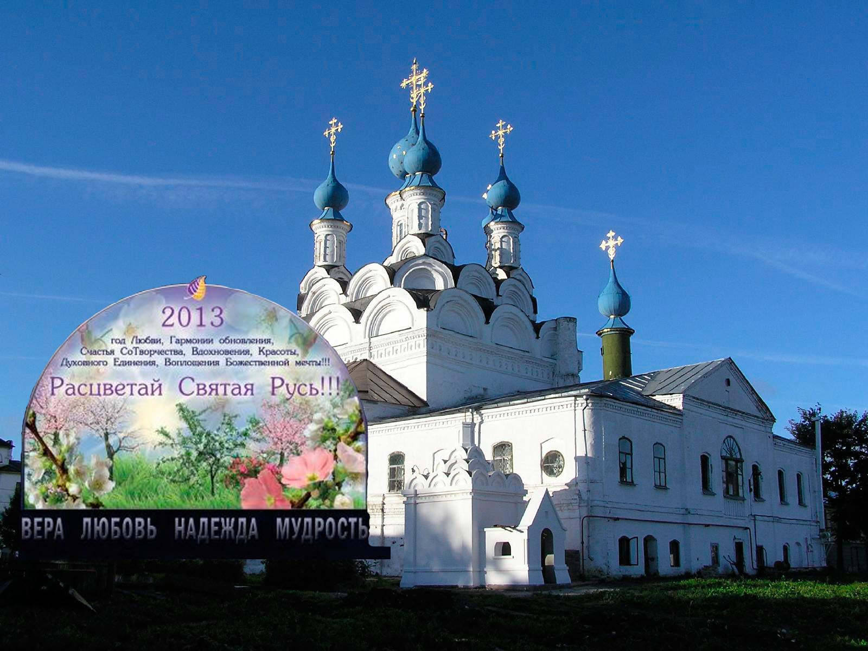

Slide 27
Слайды №10

Slide 28
Слайды №10

Slide 29
Слайд заставка
« Нам Родину завещано любить
И сердцем отовсюду к ней тянуться,
Не перервать связующую нить,
И нам порой так нужно оглянуться».

